Slide 1
Экожүйе белгілері, түрлері.
ОМ:
8.3.1.4 экожүйенің негізгі ерекшелігі мен айырмашылығын көрсету

Slide 2
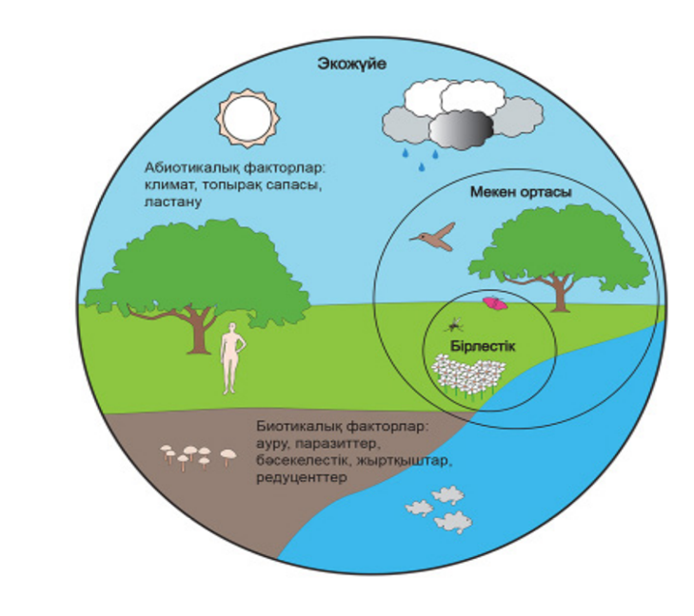
Биоценоз Экотоп
(биотикалық) (абиотикалық)

Slide 3
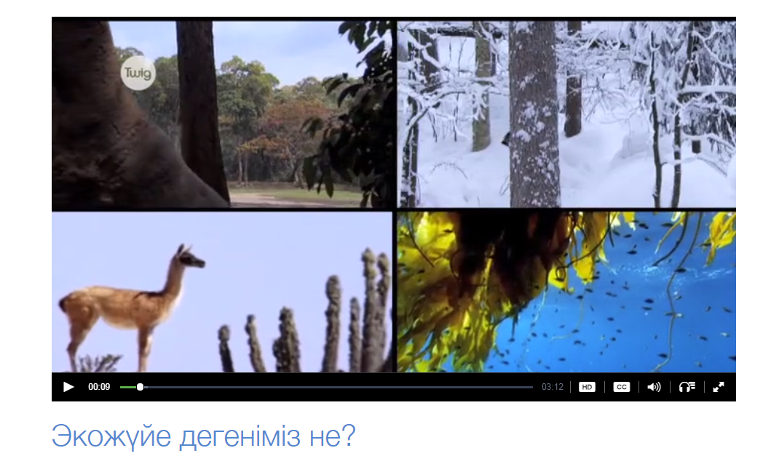
https://www.twig-bilim.kz/kz/film/what-is-an-ecosystem

Slide 4
Трофикалық деңгей дегеніміз не?
Трофикалық деңгей қоректену деңгейін көрсетеді. Продуценттер бірінші трофикалық деңгейден, шөпқоректілер екінші трофикалық деңгейден, ал етқоректілер үшінші деңгейден орын алады, және солай жалғаса береді.

Slide 5
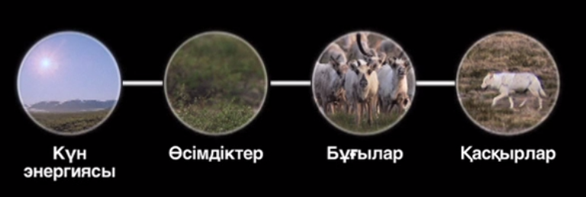
Қоректік тізбек
https://www.twig-bilim.kz/kz/film/what-is-a-food-chain

Slide 6
Биоценоз –
- түзушілер (продуценттер) Producers
- Тұтынушылар (консументтер) Consumers
- Ыдыратушылар ( редуценттер) Decomposers

Slide 7

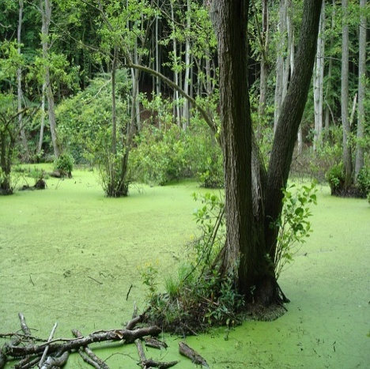
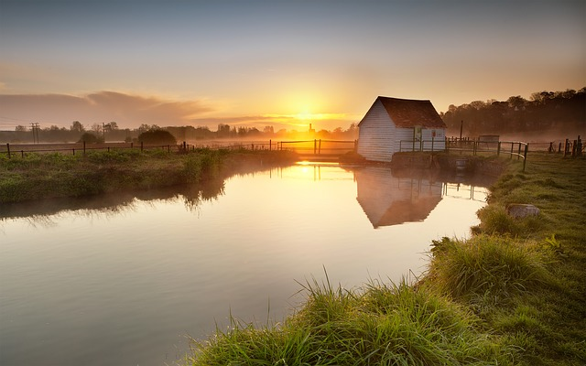
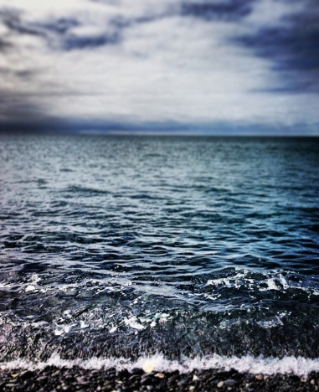
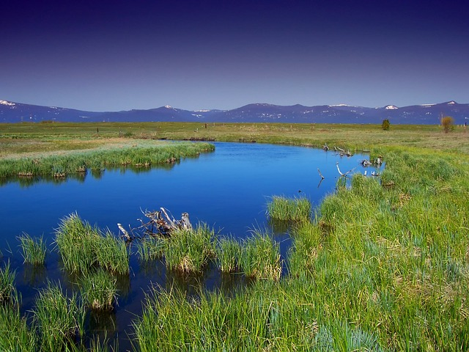
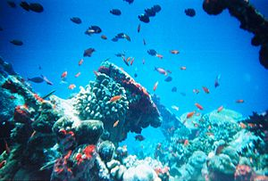
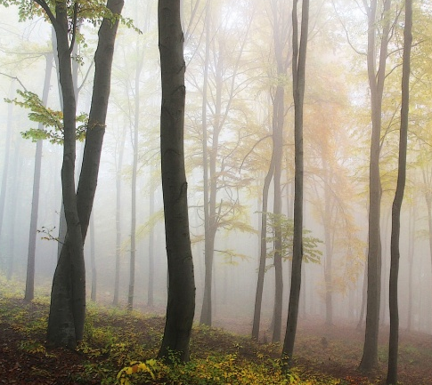
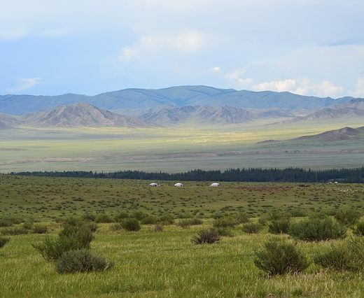
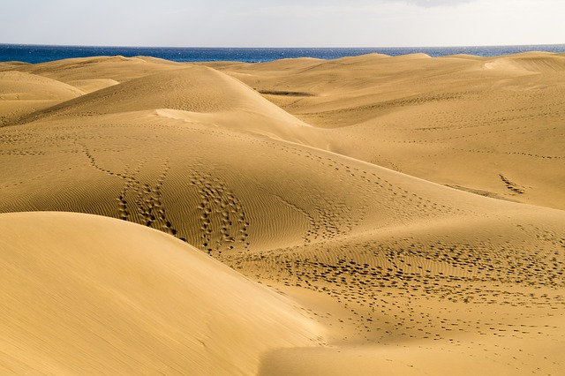
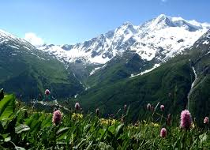
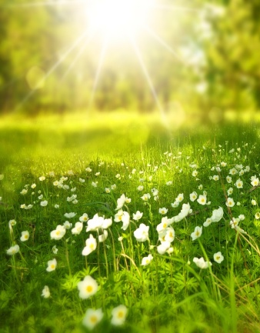
Берілген экожүйелерді топтастыр
Батпақ
Көл
Теңіз
Өзен
Мұхит
Орман
Дала
Шөл
Таулар
Шалғын

Slide 8
Түсіндіріңіз
Батпақ
Көл
Теңіз
Өзен
Мұхит
Орман
Дала
Шөл
Таулар
Шалғын

Slide 9
Бағалау критерийі
Экожүйенің ерекшелігін анықтайды
Экожүйелердің биотикалық және абиотикалық факторларын анықтайды
Кем дегенде бір қоректік тізбек құрайды
Оқушылар екі экожүйесі топтанып ерекшеліктері мен ұқсастықтарын табады

Slide 10
Су және құрлық экожүйелері
ОМ:
Су және құрлық экожүйелерін салыстыру

Slide 11
Бағалау критерий
Экожүйенің ерекшелігін анықтайды
Экожүйелердің биотикалық және абиотикалық факторларын анықтайды
Кем дегенде бір қоректік тізбек құрайды

Slide 12
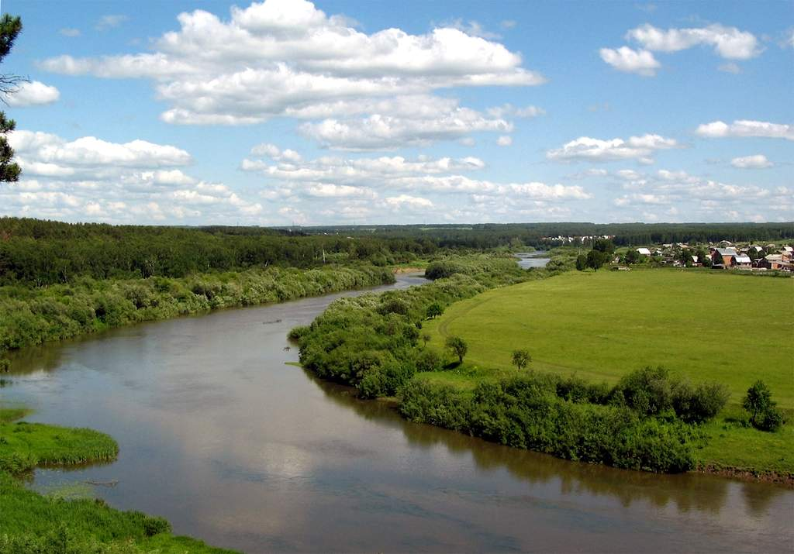

Slide 13
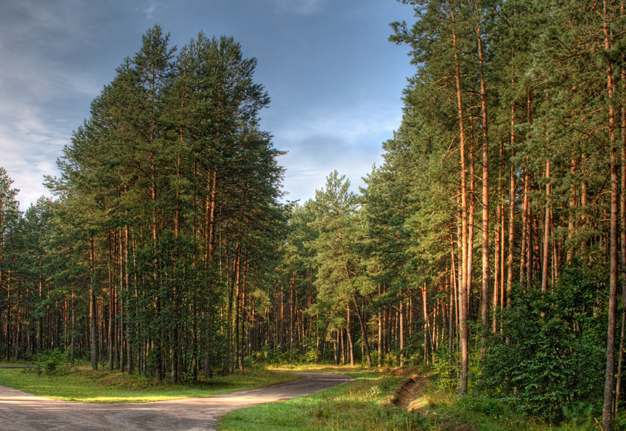

Slide 14
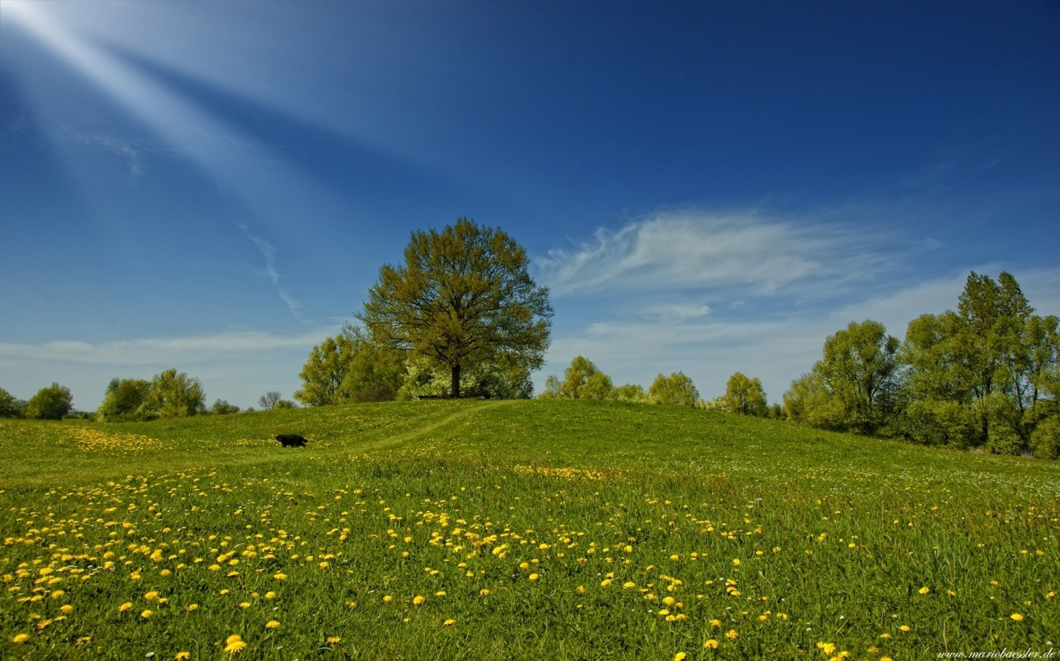

Slide 15
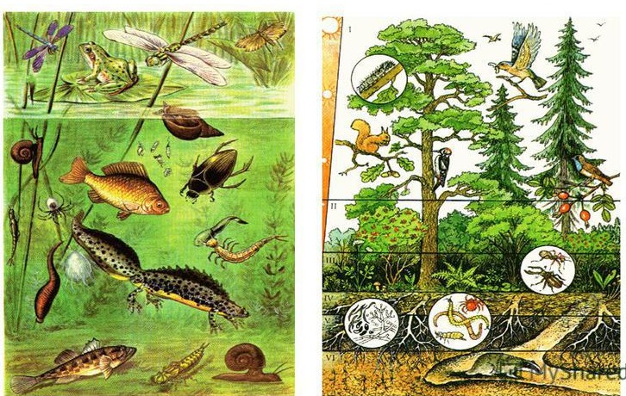
Салыстыр

Slide 16
Ерекшеліктері | Су экожүйесі | Құрлық экожүйесі
Тіршілік ортасы | Су | Жер үсті, ауа, топырақ
Факторлары | Минералдық заттар, (фосфор), аз жарық, суда еріген оттегі | Ылғал, жарық, жылу, минералдық заттар, қарашірік
Қоректік тізбек | 4-6 тізбек | 2-4 тізбек
Негізгі продуценттер | Балдырлар, цианобактериялар | Өсімдіктер
Негізгі консументтер | шаянтәрізділер, молюскалар, балықтар, құстар, сирек сүтқоректілер | жәндіктер, құстар, сүтқоректілер, жәндіктер, құрттар
Редуценттері | Бактериялар | Бактерия, саңырауқұлақтар

Slide 17
Салыстыр
 | Су экожүйесі | Құрлық экожүйесі
Ұқсастығы
Айырмашылығы

Slide 18
